Slide 1
南京航空航天大学金城学院
毕业答辩
“丢丢妹”校园失物招领平台的设计与实现
答辩人：陈家盛
指导老师：郭慧敏

Slide 2
目 录
CONTENTS
设计概览
毕设总结
毕设背景
结果演示
结束语

Slide 3
毕设背景
选题背景
理论基础与文献综述
研究意义

Slide 4
毕设背景
This graduation design background
在移动数据日新月异的时代，小程序平台的搭建给很多开发者及用户带来崭新的文化体验与交流。
希望遵循官方“用完即走”的便捷性，为校园的师生们开发一款用户体验良好、实用性超高的失物招领平台。
此次小程序的开发，采用WXML+JS+WXSS+JSON技术，程序内部搭载自定义组件以及云开发中的云数据库+云存储+云函数等功能完成。

Slide 5
相关技术
Related technical introductions
页面逻辑
JS（JavaScript）指定页面的初始数据、生命周期回调、事件处理函数等。
页面配置
JSON(JavaScript Object Notation) 是一种轻量级的数据交换格式。
.JS
.JSON
页面结构
WXML（WeiXin Markup Language）是框架设计的一套标签语言。
页面样式表
WXSS (WeiXin Style Sheets)是一套样式语言，用于描述 WXML 的组件样式。
.WXML
.WXSS

Slide 6
毕业设计概览
开发环境及工具
总体架构设计
功能架构设计

Slide 7
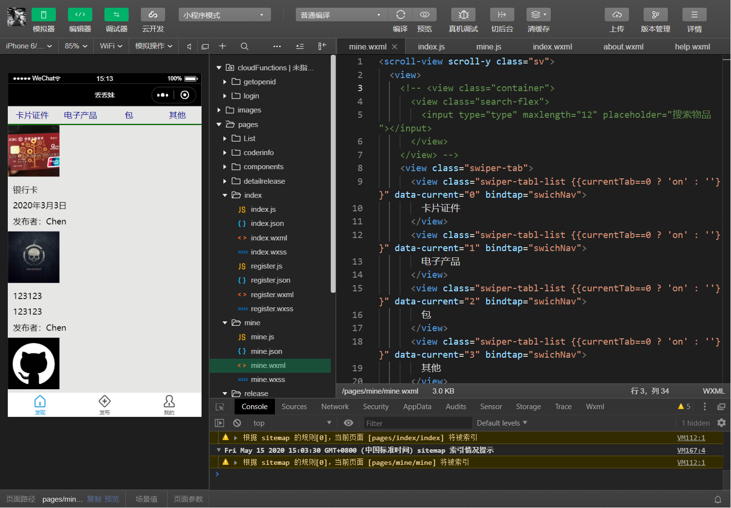
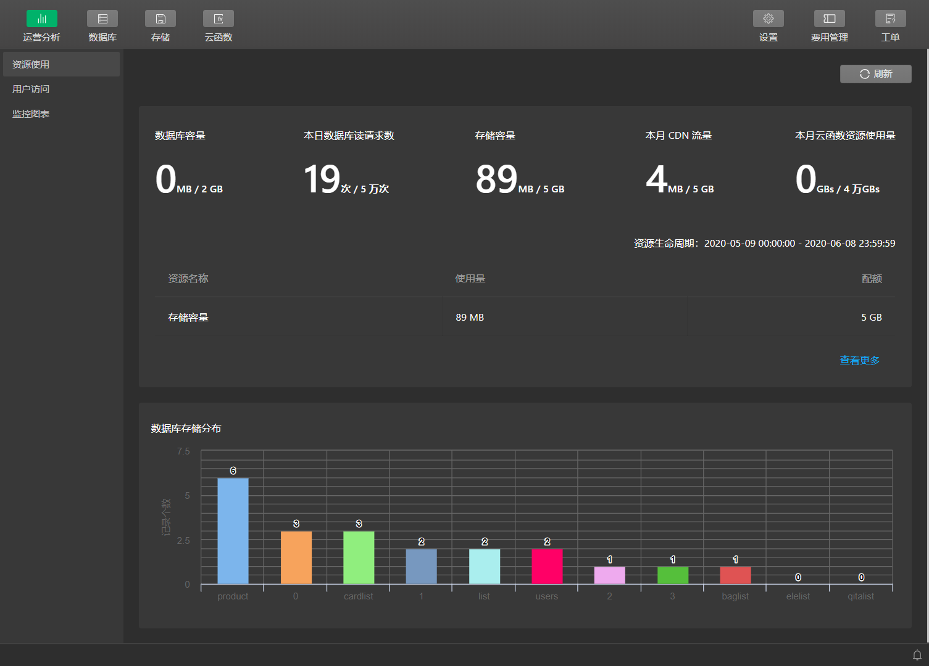
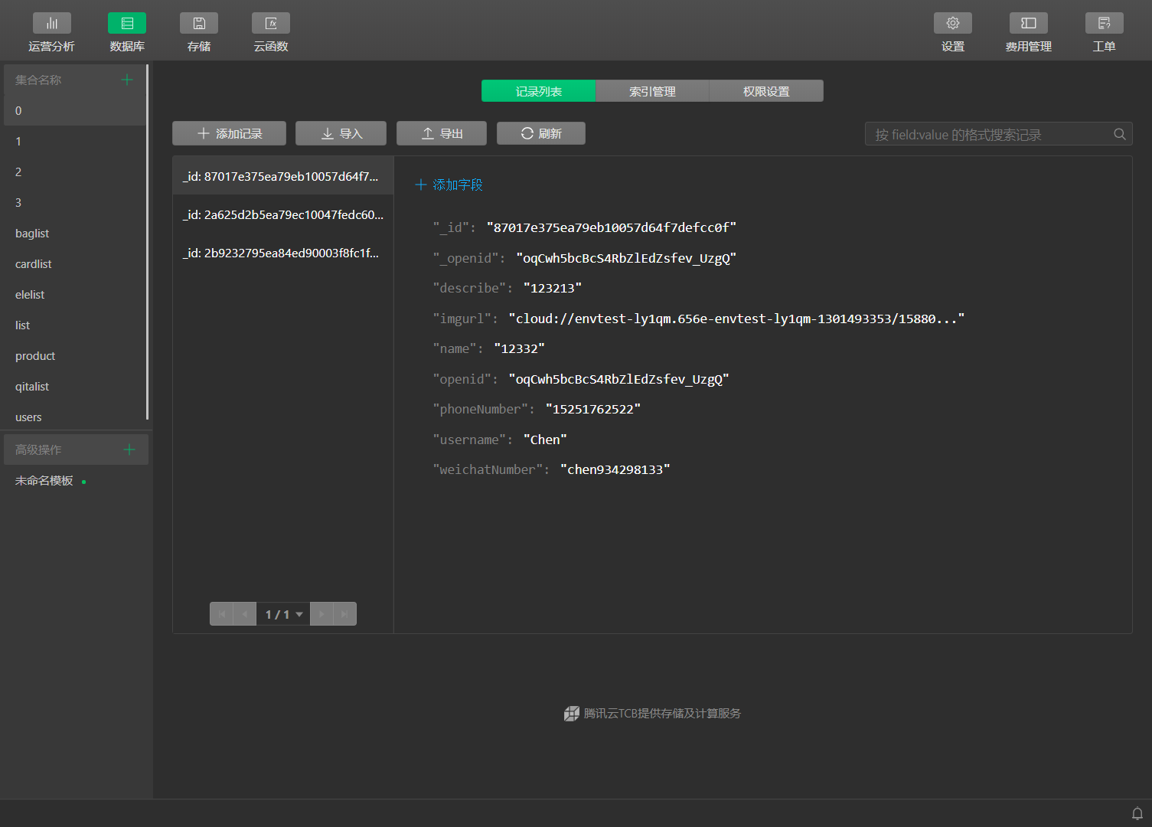
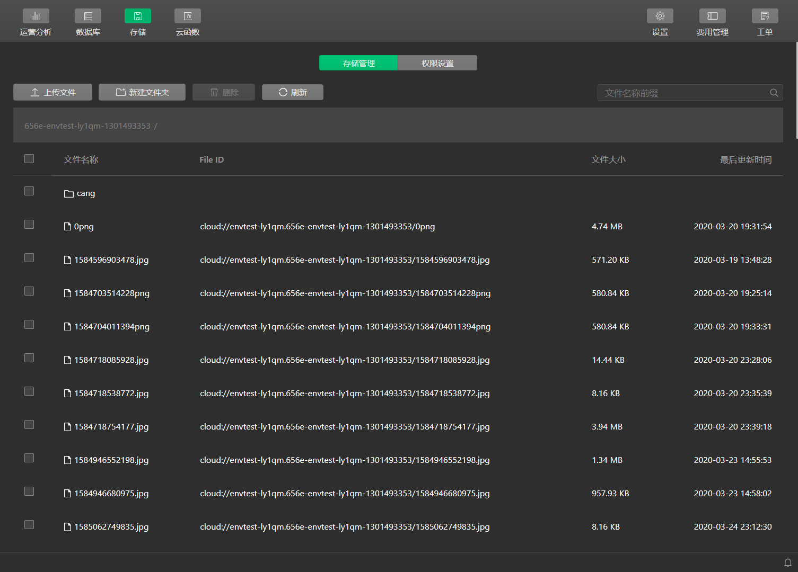
开发环境及工具
Development environment and tools
微信开发者工具是什么 ?
微信开发者工具是为了帮助开发者更方便、更安全地开发和调试基于微信的网页小程序而推出的PC端软件。
开发者可以完成小程序的 API 和页面的开发调试、代码查看和编辑、小程序预览和发布等功能。
开发者工具
云开发平台
100%
80%
云数据库
云存储
基础性
满足所有的基础开发，无需其他的外部工具以及自定义组件，可自行搭建所有基本框架。
适用性
适用市面上许多已经成熟的开发技术，如CSS3、Component构造器，SQL等等

Slide 8
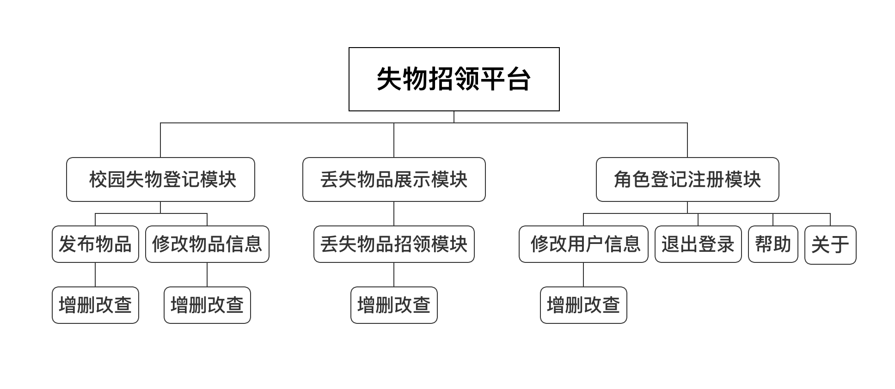
系统功能
System functions
全局配置设置三个TabBar页面：
“发现”中设置了四个Swiper-tab列表：“卡片证件”、“电子产品”、“包”、“其他”。其中每个Swiper-tab中皆列出该分类中的所有数据。
“发布”中用户可以在此页面发布丢失物品，修改物品信息，以及后续根据需求继续开发的操作。
“我的”中可以显示使用者信息，修改用户信息，查看帮助，关于以及退出登陆的操作。

Slide 9
结果展示
开发工具编译展示
手机微信编译展示

Slide 10

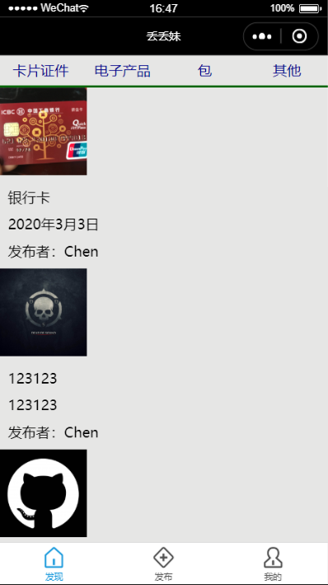
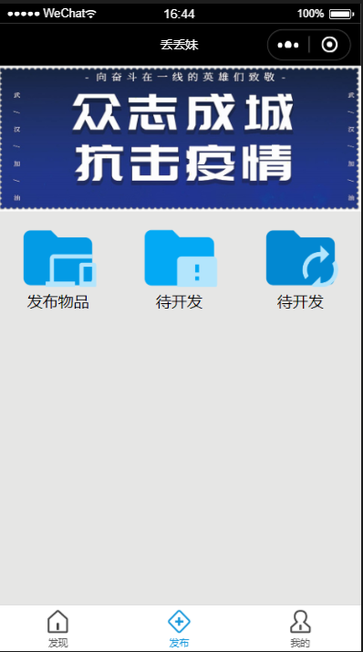
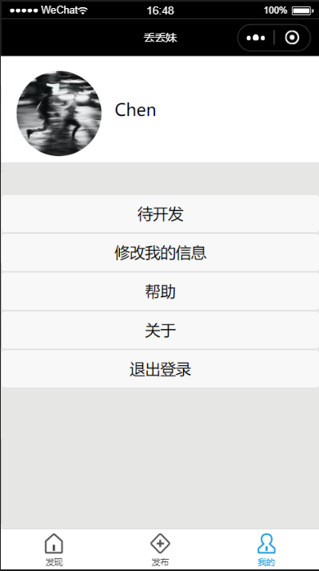
欢迎使用“丢丢妹”
Welcome to my code!

Slide 11
毕业论文总结与展望
研究总结
成绩与思考

Slide 12
毕业论文总结与展望
Summary and Prospect of Graduation Papers
本此论文主要完成了以下任务：
(1) 介绍了小程序开发与传统WEB开发的区别及优缺点。
(2) 根据官方文档开发出便捷校园局部使用的失物招领平台。
(3) 对系统的各个模块的功能以及实现做了概述以及详情描述。
(4) 对维护及测试过程的疑难问题等做了简单的汇总。
收获：
（1）通过此次毕业设计，我也认识到需求都是有无数种实现方式的，好的开发者能够迅速在这些实现方式中找到最好的，或者说较好的方案。
（2）所以在程序员的成长之路中，最基础的数据结构及算法是程序员们每日的必修课，这会帮助我们开发出时间复杂度、空间复杂度最小的，可读性强也易维护的程序。

Slide 13
结束语言
感谢导师！
感谢各位老师！

Slide 14
感谢我的毕设老师郭慧敏老师，感谢她在毕设过程中给予我的指导!
感谢在座的各位老师参加我的毕业答辩，给予我指导!
十分感谢！
THANKS!
学生：陈家盛 敬
2020年5月于南京航空航天大学金城学院

